Slide 1
Postupak pohranjivanja zvučnih i videodatoteka u različitim formatima
Matija Marković

Slide 2
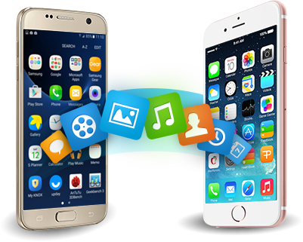
U današnje vrijeme često se javlja potreba za prijenosom multimedijskih datoteka (fotografija, zvuka, videozapisa) s uređaja na uređaj
Najčešći problem koji se javlja prilikom slanja takvih datoteka je njihova veličina te samim time i vrijeme slanja takve datoteke

Slide 3
Budući da sve više datoteka objavljujemo i šaljemo putem interneta (društvene mreže, aplikacije), upravo ćemo danas naučiti kako smanjiti veličinu zvučnih datoteka kako bi slanje takvih datoteka bilo brže, i kako bi zauzimale manje memorije

Slide 4
Pretvarač (konverter – engl. converter)
besplatni ili komercijalni program s pomoću kojeg možemo pretvarati multimedijski zapis iz jednog formata u drugi format
OTVORITI → https://www.online-convert.com/

Slide 5
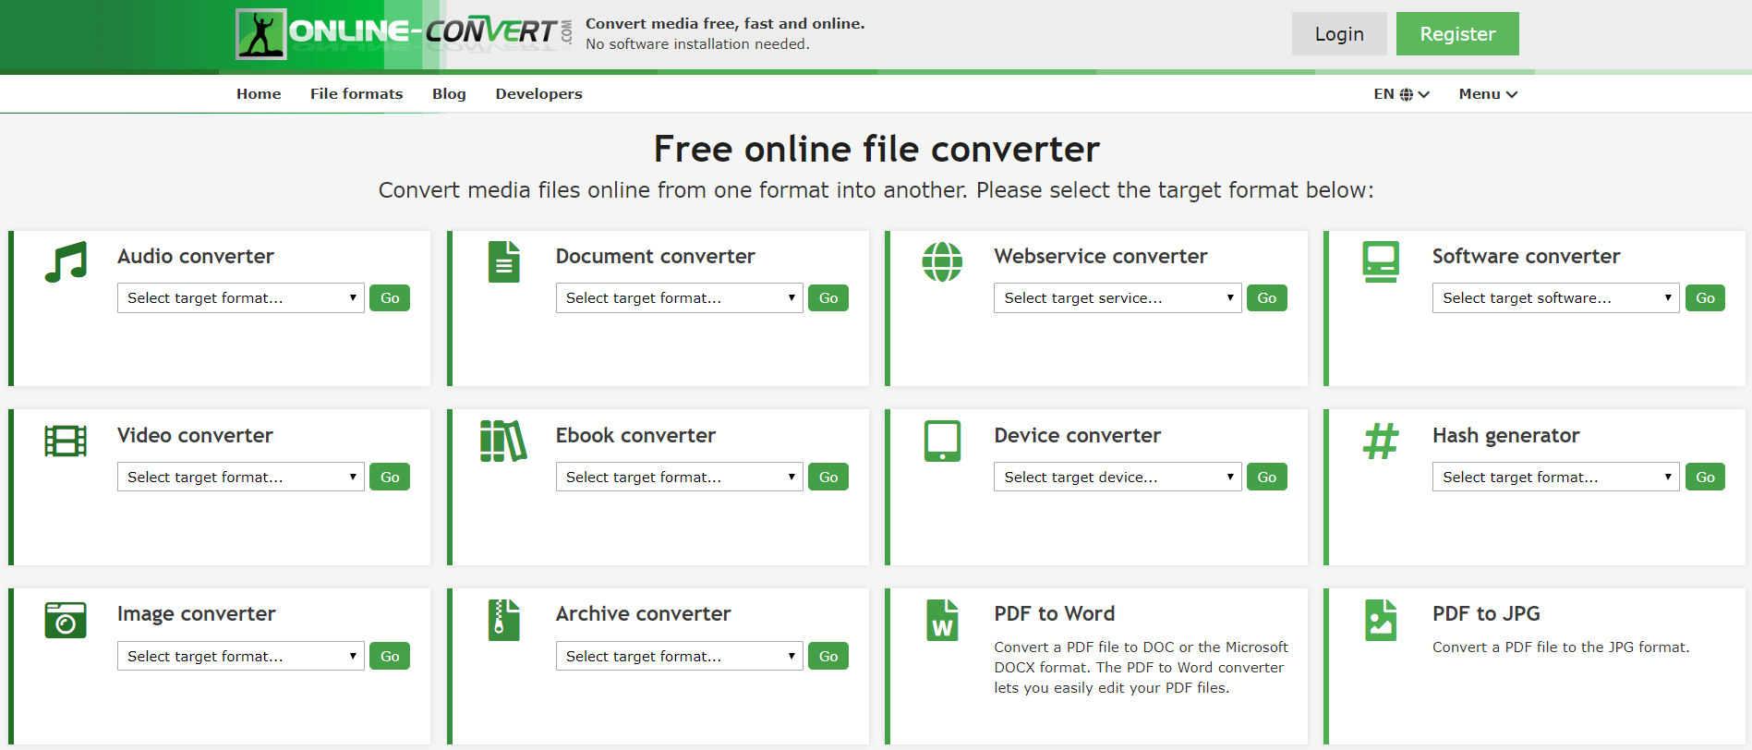

Slide 6
Videoformat datoteke
način na koji se pokreti, boje i oblici iz analognog svijeta oko nas, „uhvaćeni“ objektivom, pretvaraju u binarne brojeve i zapisuju na spremnike digitalnih uređaja u obliku datoteka

Slide 7
Kvaliteta video zapisa određena je:
količinom bitova po jedinici vremena (brzina prijenosa bitova ili bitrate)
razlučivosti (broj piksela videa, kao i kod slika)
brojem sličica u sekundi (FPS – frame per second)

Slide 8
FPS – frame per second
označava koliko sličica u sekundi prikazuje vaš zaslon prilikom gledanja videa, igranja računalnih igara...
minimalni broj sličica po sekundi a da ljudsko oko ne primijeti izmjenu jest 25 sličica (više sličica – realniji pokret)

Slide 9
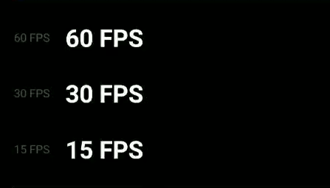
Pokreni prezentaciju u načinu projekcije da bi pogledao animaciju

Slide 11
Primjer 1.
datoteku Video 1 (formata MP4, veličine 9,38 MB, razlučivosti 1280x720, 30 FPS) pomoću online pretvarača pretvoriti u format WMV
razlučivost ostaviti nepromijenjenu
bitrate ostaviti nepromijenjen (30 FPS) ** svojstva

Slide 16
Zadatak 1
datoteku Video 1 (formata MP4, veličine 9,38 MB, razlučivosti 1280x720, 30 FPS) pomoću online pretvarača pretvoriti u format WMV, te zabilježiti promjenu u veličini
razlučivost postaviti na 720 x 576
smanjiti FPS (frame rate) na 25

Slide 17
Zadatak 2
datoteku Video 1 (formata MP4, veličine 9,38 MB, razlučivosti 1280x720) pomoću online pretvarača pretvoriti u format FLV, te zabilježiti promjenu u veličini
razlučivost ostaviti nepromijenjenu
bitrate ostaviti nepromijenjen (30 FPS)

